Slide 1
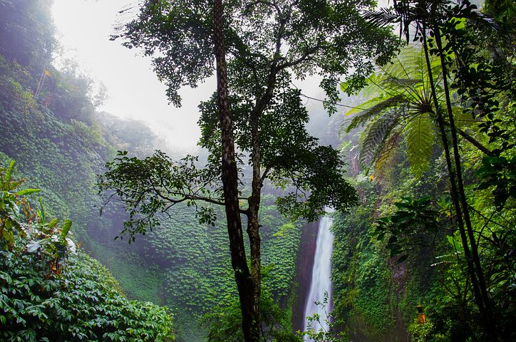
Deštné pralesy
Filip Hrouda, Jakub Vlastník, Jan Martan

Slide 2
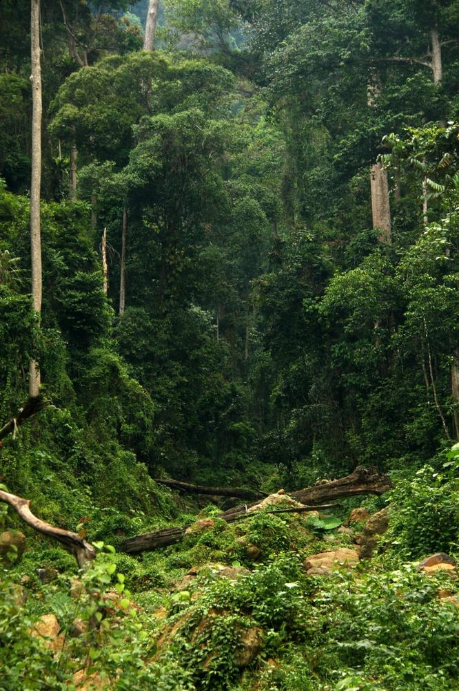
Podnebí
Původní podoba
Flora
Vliv člověka
Záchrana pralesů
Fauna

Slide 3
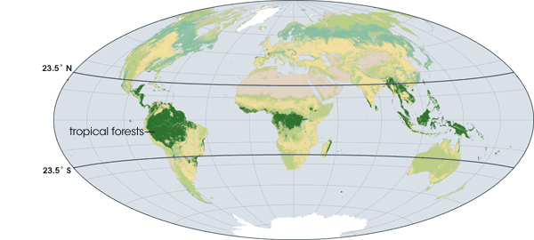
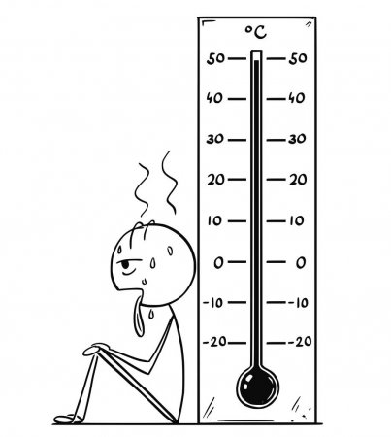
Podnebí
Rovníková oblast země
Trvalé vlhko
Vysoká teplota (25-28°C)
Velmi časté srážky (1700–25000 mm ročně)
Vlhkost vzduchu až 100%

Slide 4
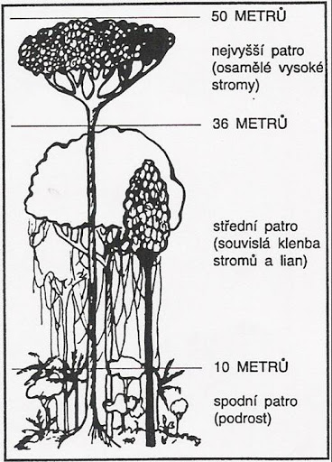
Původní podoba
nevznikl působením člověka
zalesněný biom
zdroj přírodních léků
ovlivňují složení atmosféry a důležitou součástí biosféry
například stáří Amazonského deštného pralesa
se odhaduje na 55 milionů let

Slide 5
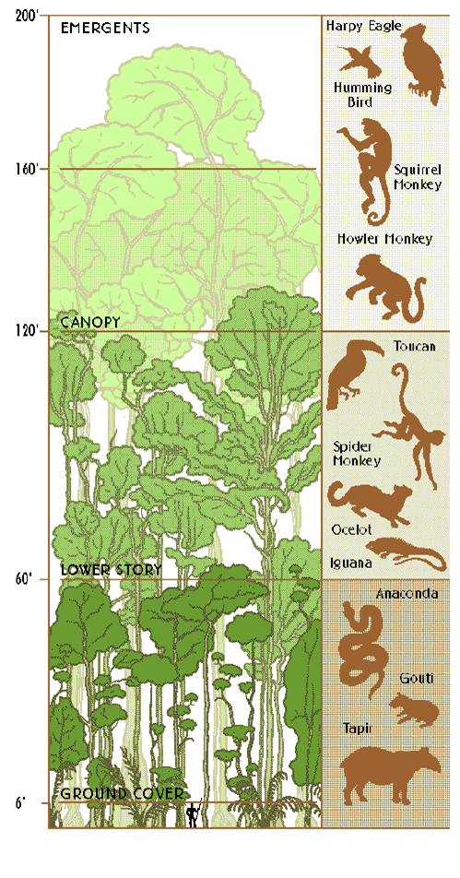
Fauna
druhově nejrozmanitější prostředí
v Amazonském deštném pralese žije téměř 100.000 druhů savců plazů a ptáků a téměř 270.000 druhů hmyzu
v Konžském deštném pralese žije například 39 endemických druhů (to znamená nevyskytujících se nikde jinde na planetě)

Slide 6
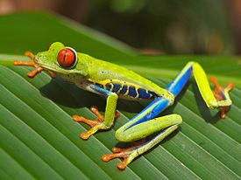
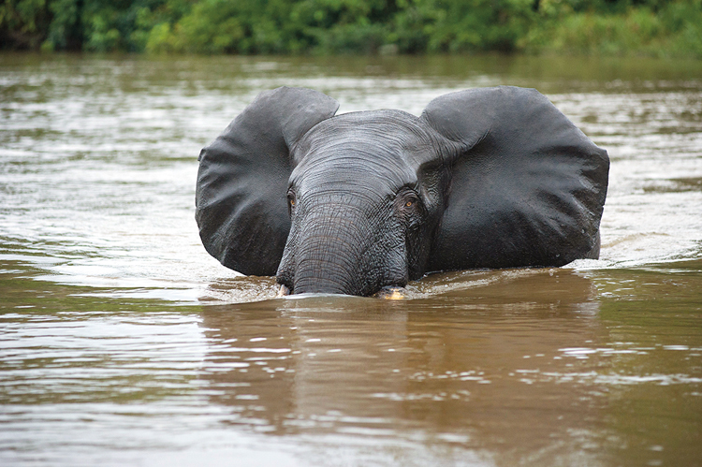
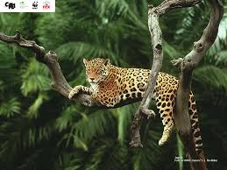
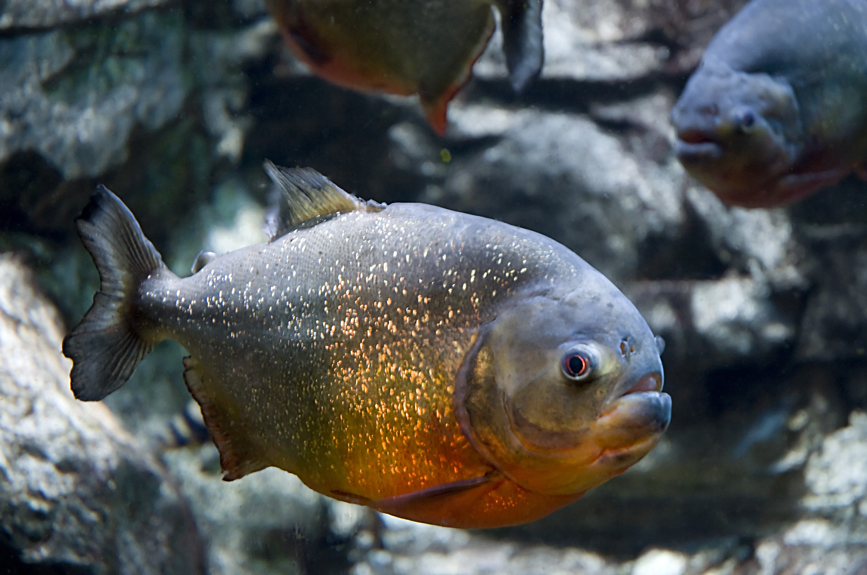
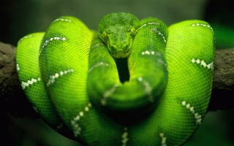

Slide 7
A také okapi….

Slide 8
doufám, že tě nenapadlo toto….

Slide 9
…..protože toto jsou okapy

Slide 10
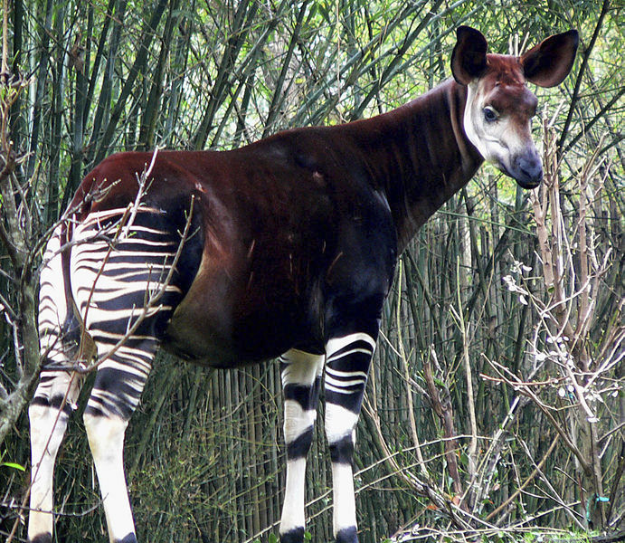
A já jsem psal OKAPI

Slide 11
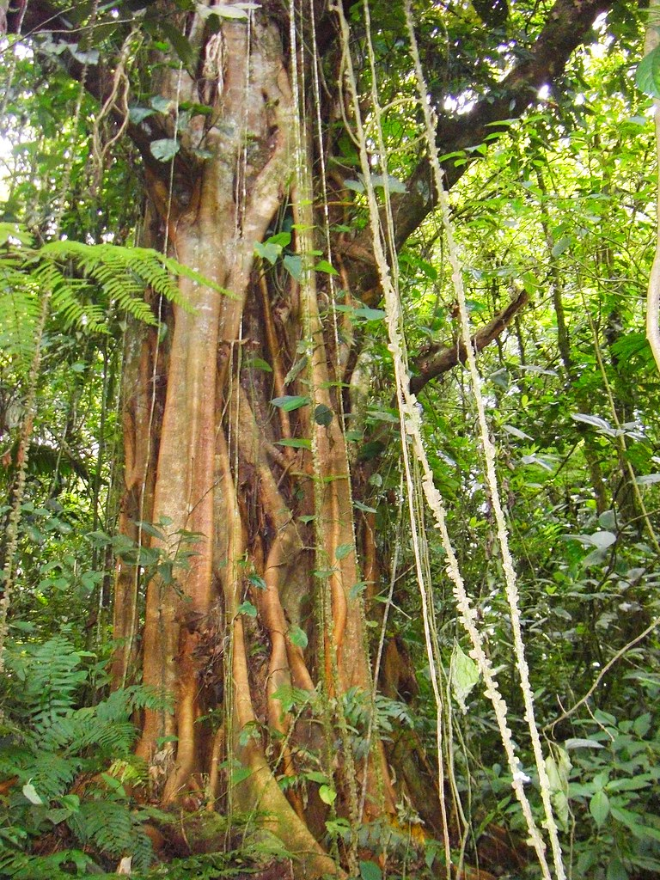
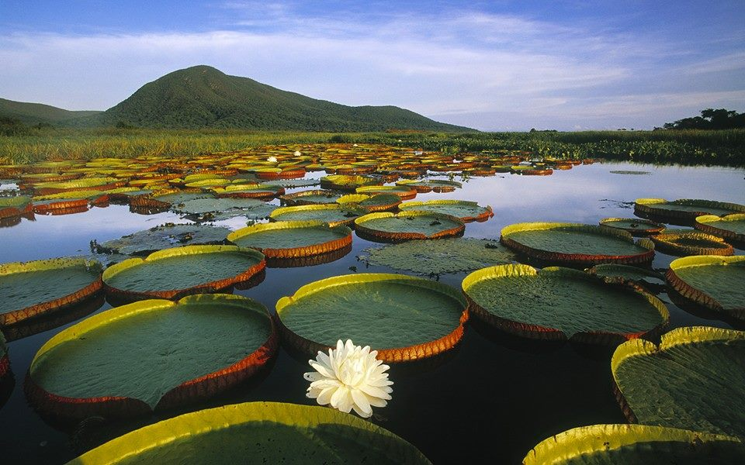
Flora
nejrozmanitější prostředí na planetě
rozloha deštných pralesů 15-17 milionů km2
převažují stromy a liány
v Amazonském deštném pralese roste až 200 druhů stromů a v korunách stromů téměř 30 druhů dalších rostlin
unikátní jsou lekníny o průměru až 3m
stromy dosahují výšky až 60m
masožravé rostliny

Slide 12
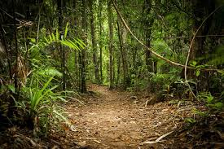
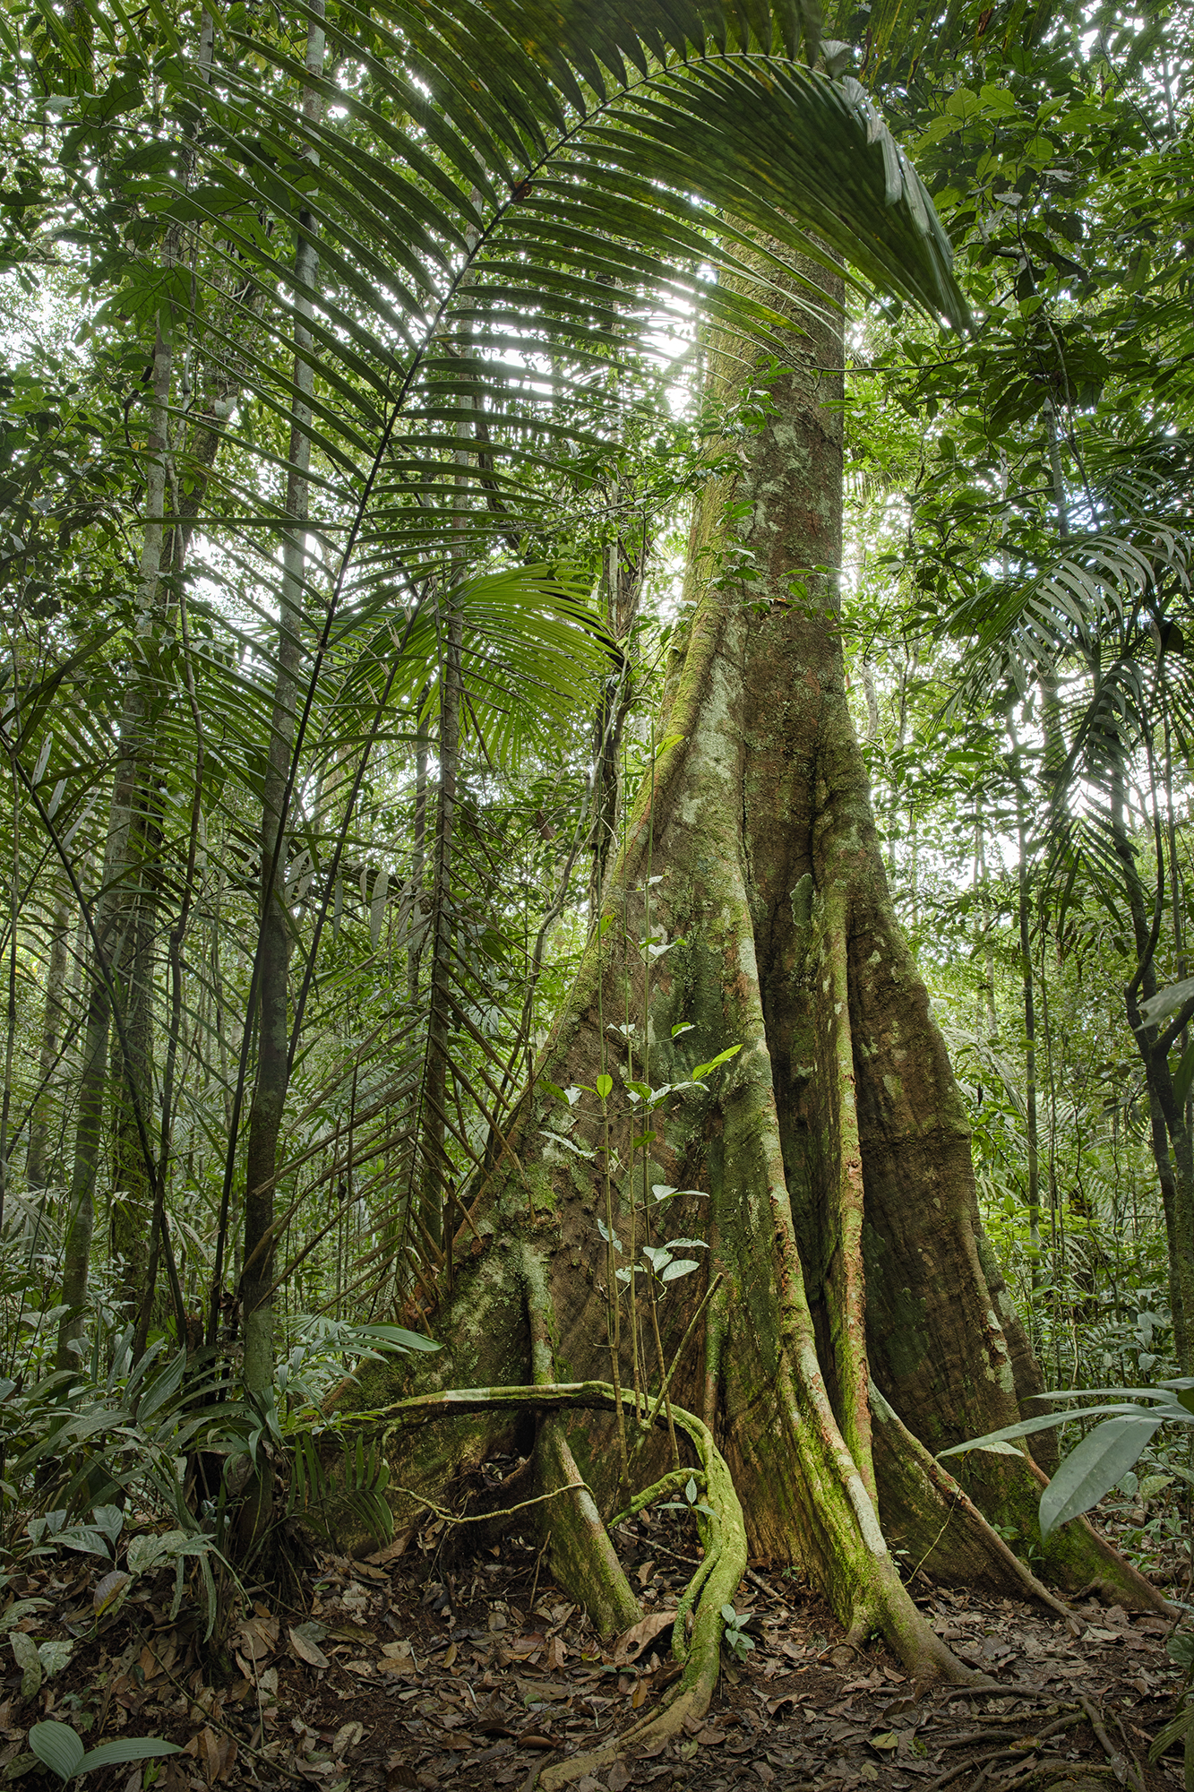
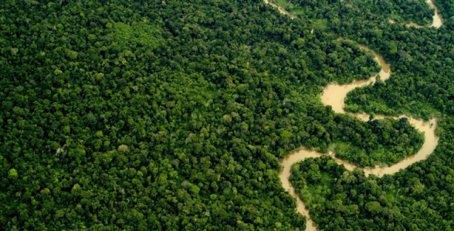

Slide 13
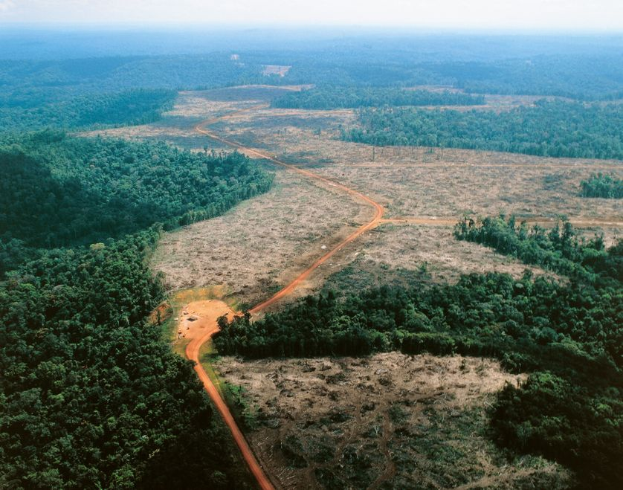
Vliv člověka
kácení pro vzácné a kvalitní dřevo
místní zemědělci vypalují lesy pro rozšíření zemědělské půdy (pěstování dobytka)
za posledních 100 let bylo vykáceno/vypáleno přes 50% rozlohy všech deštných pralesů (povrchové doly)
- globální oteplování
- ubývání živočichů
- úbytek kultury (místní domorodci)
využívání vodních toků jako způsobů dopravy

Slide 14
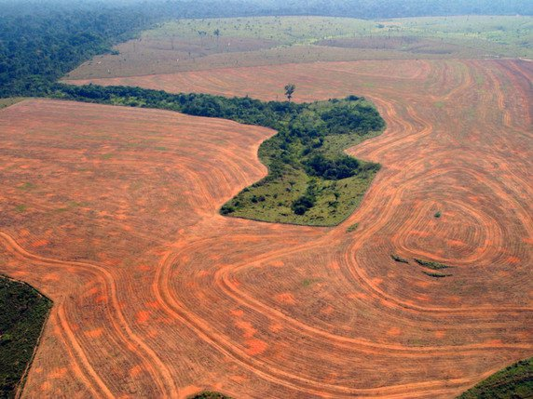

Slide 15
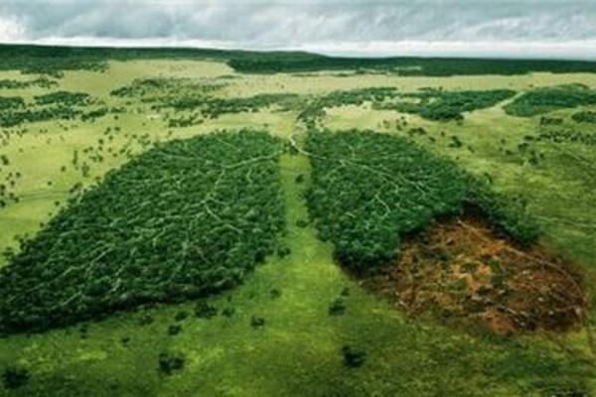
Záchrana deštných pralesů
existuje mnoho organizací bojujících za záchranu deštných pralesů
nejznámější je celosvětově působící společnost Greenpeace
také česko-indonéský projekt Green Life
iniciativy na vykupování pralesů od místních obyvatel a tím jejich ochrana před těžbou a vypalováním

Slide 16
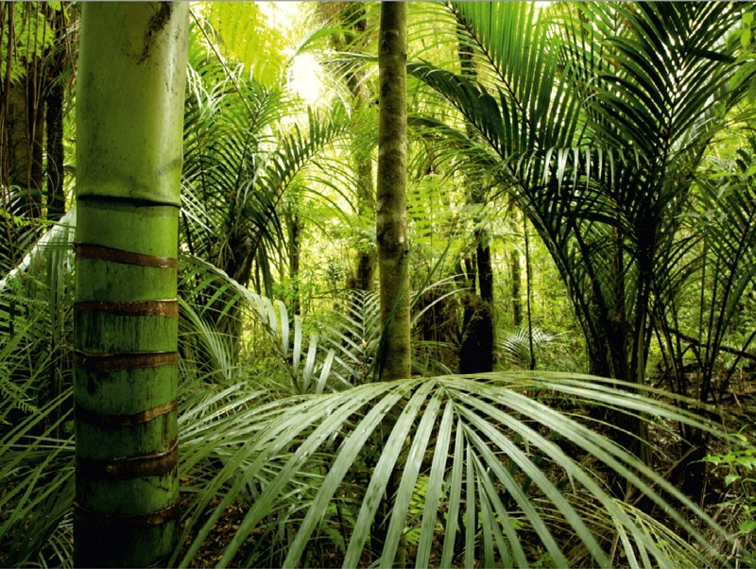
Děkujeme za pozornost
Zdroje – Google, Wikipedie

